Slide 1
Håll Nollans säkerhetspush 2025

Slide 2
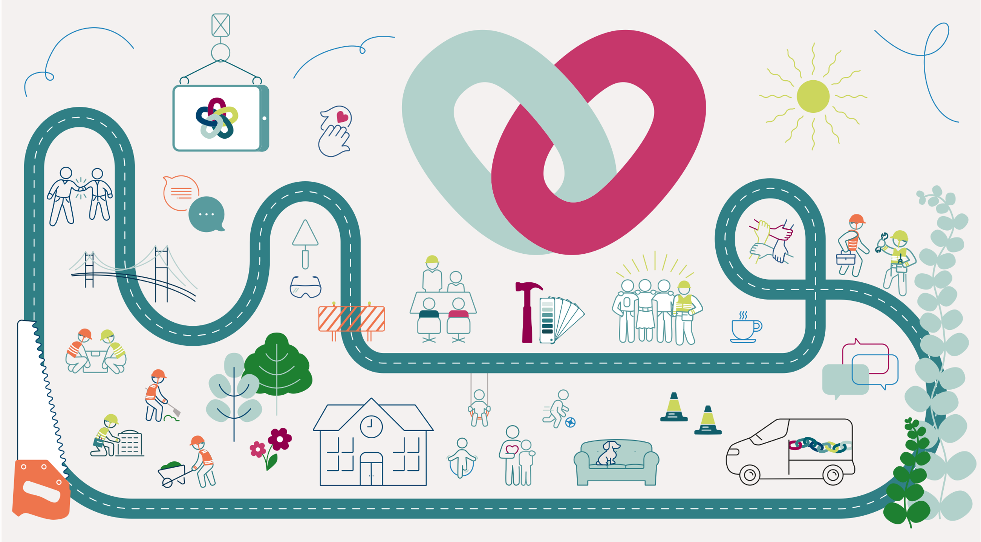
Håll Nollans säkerhetspush
16 september 2025
Klockan 13:00
Notes:
I år hålls Håll Nollans säkerhetspush för sjätte gången. Säkerhetspushen genomförs tisdag vecka 38, vilket 2025 är den 16 september.

Slide 3
Håll Nollan, tillsammans med sina medlemsorganisationer, kämpar för att alla som arbetar i bygg- och anläggningsbranschen ska komma hem oskadda och friska från jobbet, varje dag. Vi vet att vi behöver ha en nära samverkan för att lyckas. Genom att jobba tillsammans kommer vi långt och ibland är det bra att känna av att vi är många med samma mål. Tanken med Håll Nollans säkerhetspush är att vi ska fyllas med energi.
Säkerhetspushen är en manifestation som genomförs av Håll Nollans medlemmar en gång om året. Under ca 15 minuter stoppas arbetet och vi fyller på med energi till fortsatt arbete med arbetsmiljö- och säkerhetsfrågan i bygg- och anläggningsbranschen. Samtidigt visar vi omgivningen att det här är viktigt för oss.

Slide 4
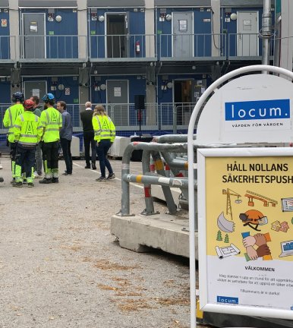
Håll Nollans säkerhetspush
SYFTE
Visa och lyfta goda exempel kring samarbete och på så sätt fortsätta arbeta för en bra säkerhetskultur.
TEMA
Tillsammans krokar vi arm och samarbetar över gränserna för att nå säkrare arbetsplatser.
BUDSKAP
Tillsammans skapar vi en säkrare bygg- och anläggningsbransch!
Lyssna på varandra och hitta bra lösningar tillsammans.
Årets film har tema ”Tänka efter före”
Mål: Alla deltagare ska känna att de fyllts med energi under säkerhetspushen!

Slide 5
Håll Nollans säkerhetspush - ungefärligt upplägg
(Säkerhetspushen varar i cirka 15-30 minuter)
Inledning
Korta tal
Övning
Avslutning
Ca 7 minuter
5-7 minuter
3+ minuter
1 minut
Deltagarna hälsas välkomna
Film visas
Chefer från ledningen från ca 3 företag samt gärna ett skyddsombud håller tal om hur samverkan bidrar till en bättre arbetsmiljö
En aktivitet för att stärka säkerhetskulturen
Tack till talare och deltagare och säkerhetspushen 2025 avslutas
Notes:
Vi samlas och stoppar arbetet under 15-30 minuter. Under säkerhetspushen hålls en inledning med tal och en film som sätter tonen för manifestationen. Filmen följs upp av korta tal från representanter från ledningen, helst blandat med talare från ex. byggherre, entreprenör, leverantör etc. och gärna något skyddsombud.
Efter talen genomförs en enkel övning som utformas för att bidra till att stärka säkerhetskulturen. Efter övningen avslutas manifestationen med ett avslutningstal från den som är ansvarig för säkerhetspushen på arbetsplatsen eller en chef.
Säkerhetspushen arrangeras på olika arbetsplatser runt om i branschen och eftersom förutsättningarna ser olika ut hos alla Håll Nollans medlemmar utformas upplägget för att passa eller så att det kan anpassas för olika typer av medlemsorganisationer.

